Slide 1

Propuesta de Diseño
Implementación
de la Plataforma de Distribución de Recursos a Municipios y Entidades
Agosto 2022

Slide 2

Contenido DAF
1
Inicio de Sesión
Participaciones Estatales
5
2
Configuración de Perfil
Aportaciones Federales
6
3
Notificaciones
Aportaciones Estatales
7
4
Participaciones Federales
SPEIs
8

Slide 3
Inicio de Sesión

Slide 4
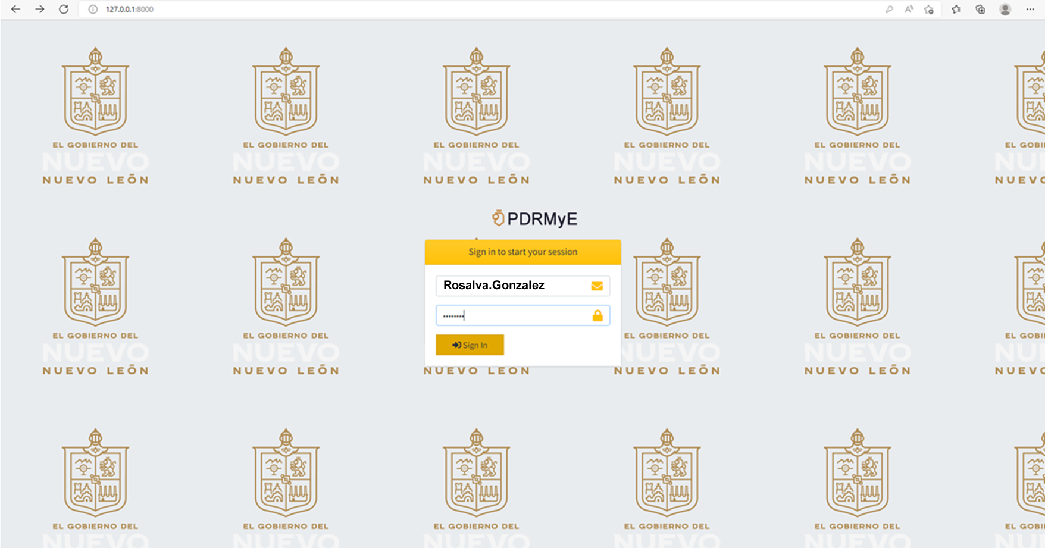

Inicio de Sesión
Rosalva González

Slide 5
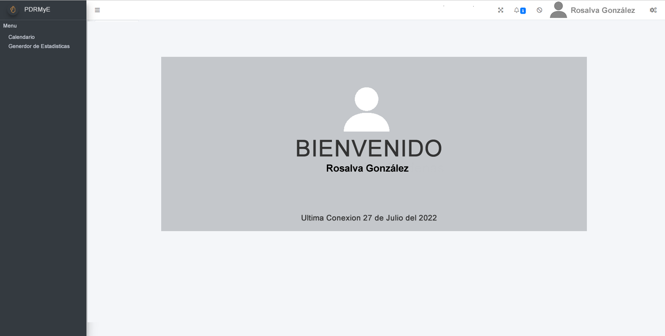
Inicio

Slide 6

Bloqueo de Sesión

Slide 7
Configuración de Perfil

Slide 8
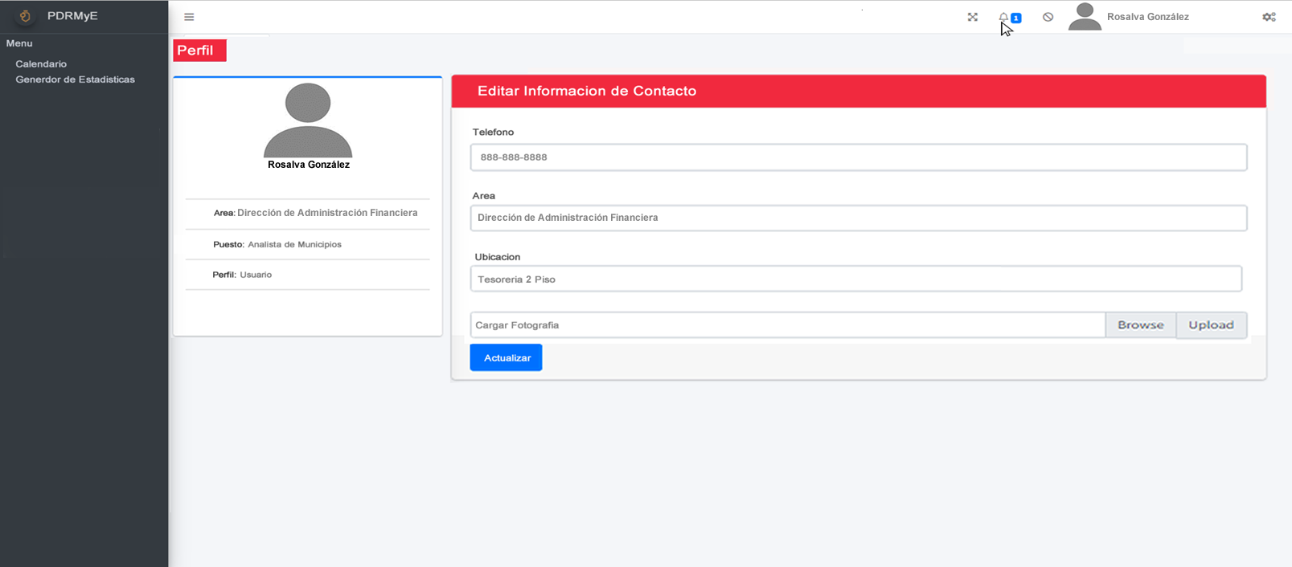
Perfil

Slide 9
Notificaciones

Slide 10
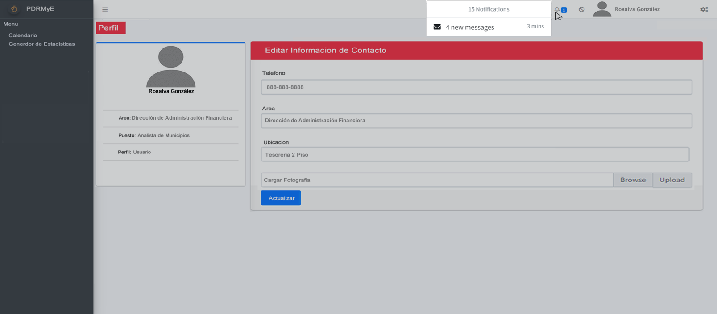
Banner de notificación

Slide 11
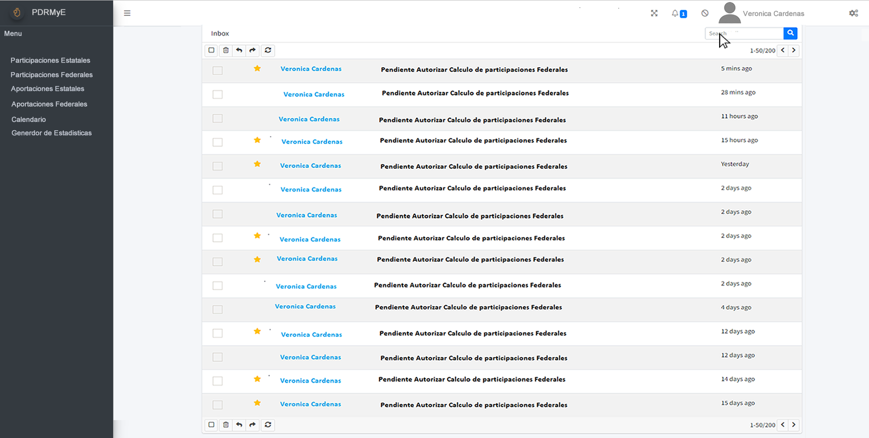
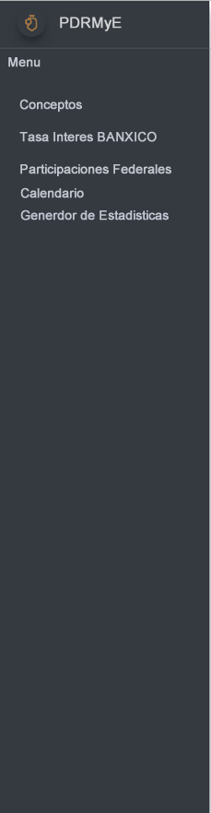

Buzón Notificaciones

Slide 12
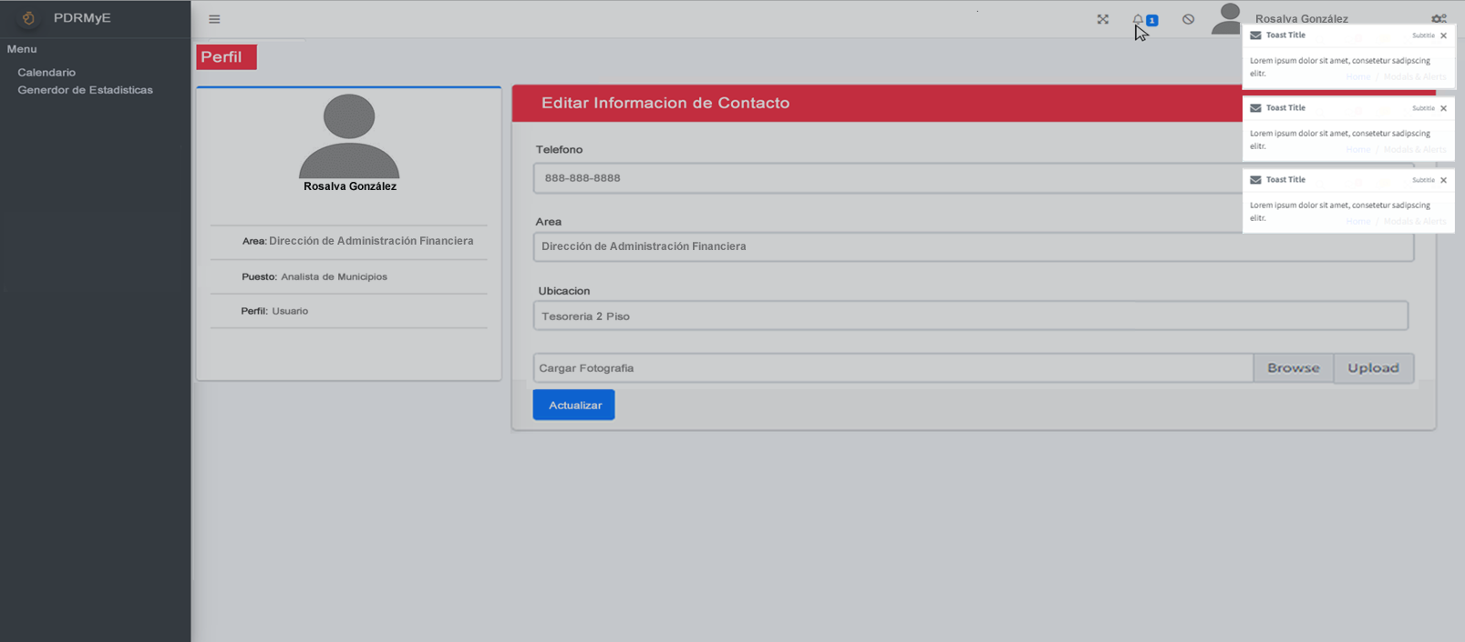
Notificaciones Push

Slide 13
Participaciones Federales

Slide 14
Inicio de Sesión

Slide 15
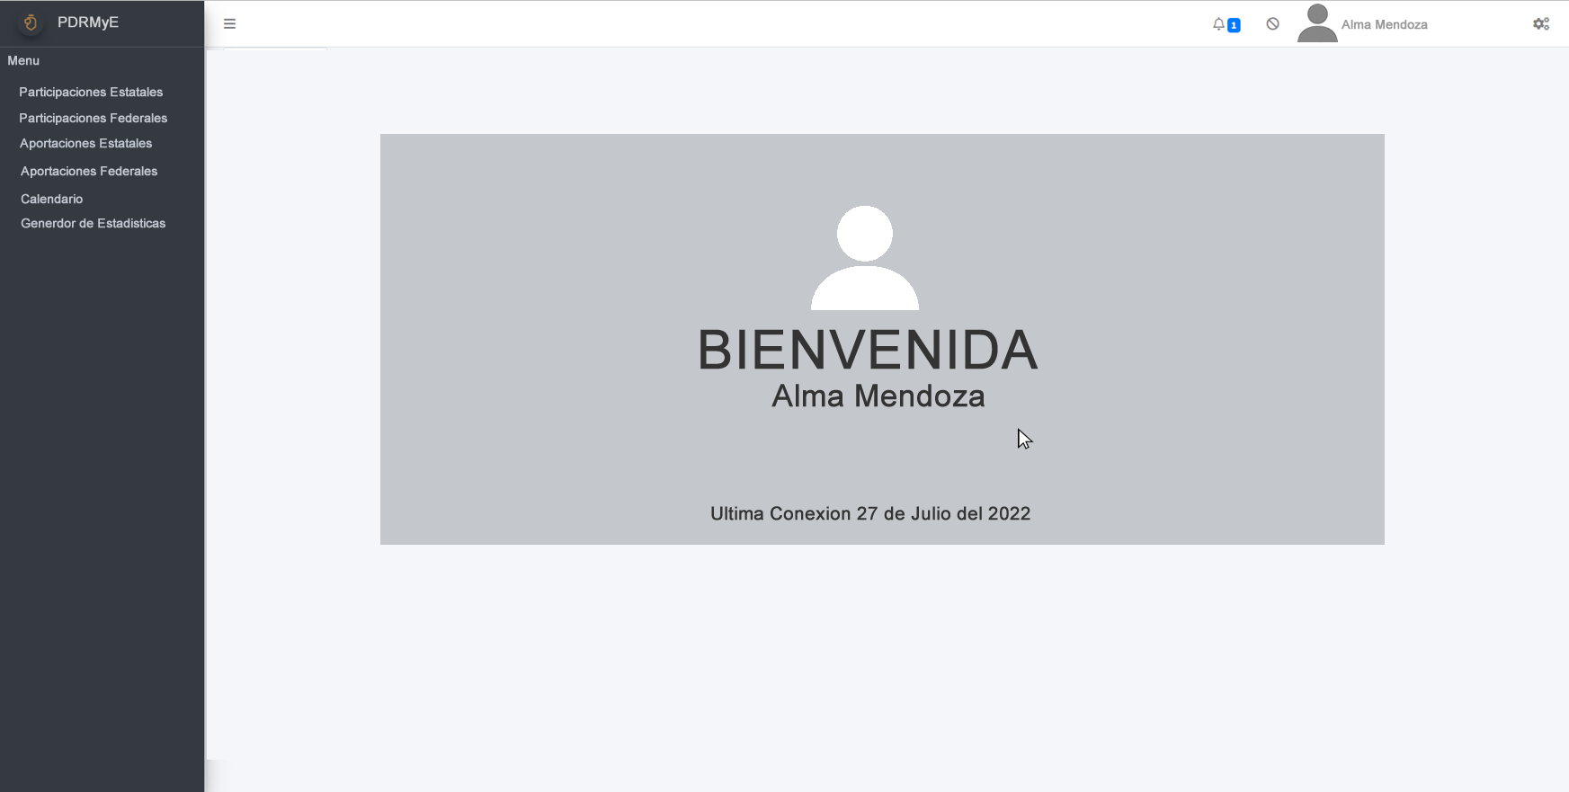
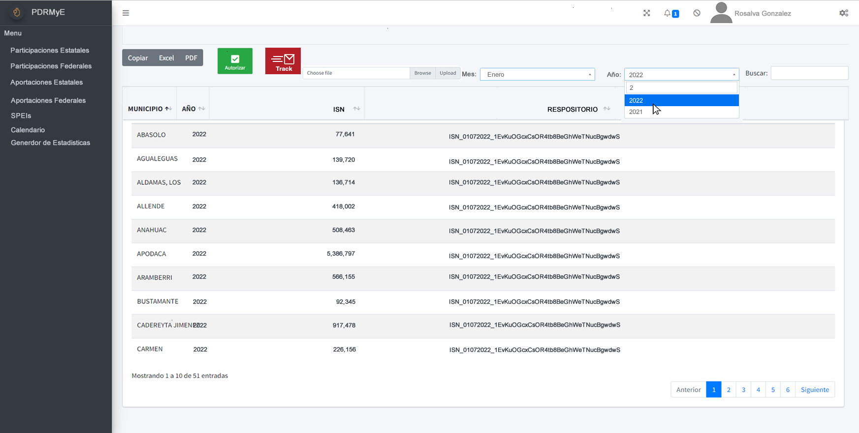
Inicio

Slide 16
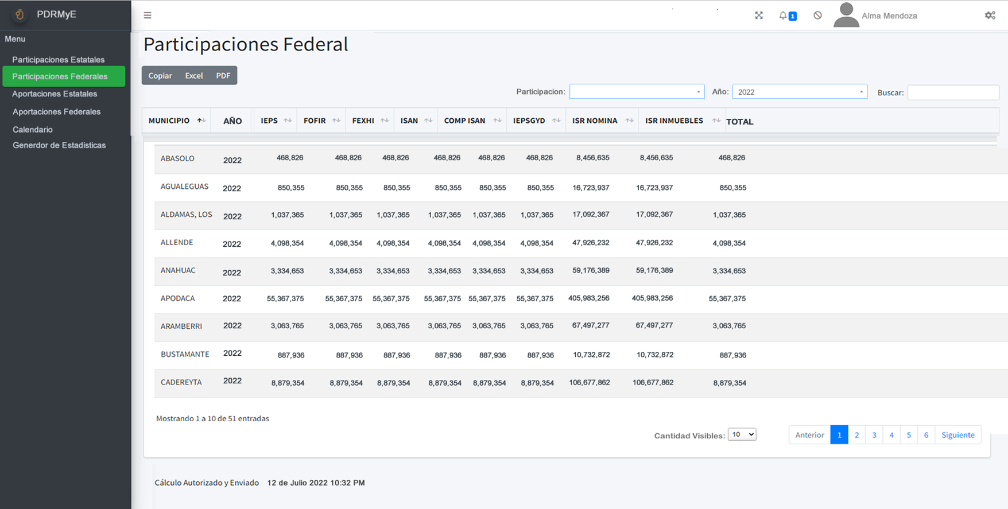


Fondo General

Slide 17
Fondo General

Slide 18
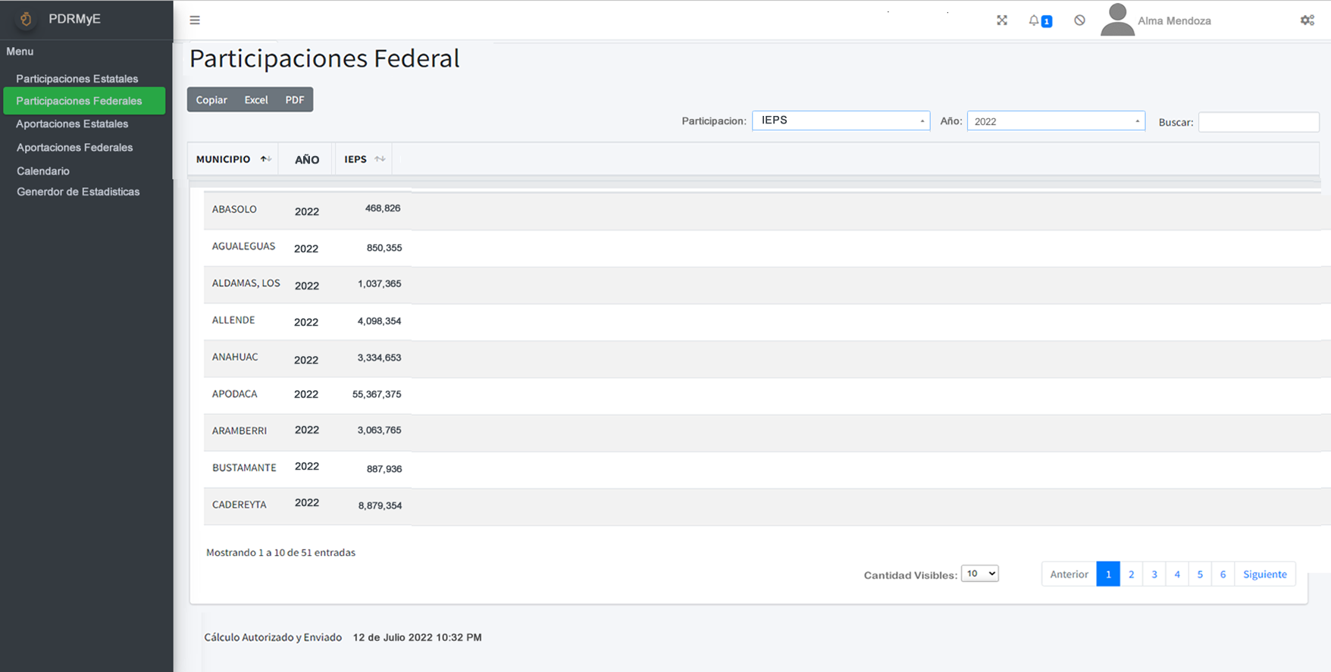
Fondo General

Slide 19
Fondo General

Slide 20
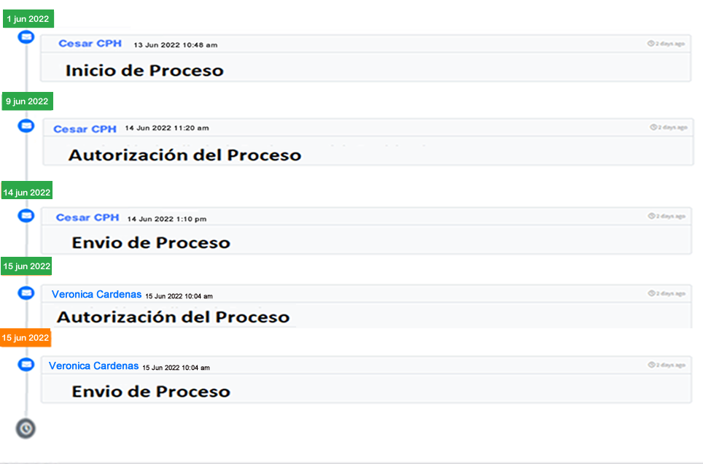
Fondo General

Slide 21
Participaciones Estatales

Slide 22
FONDO ISN

Slide 23
Inicio de Sesión

Slide 24
Inicio

Slide 25
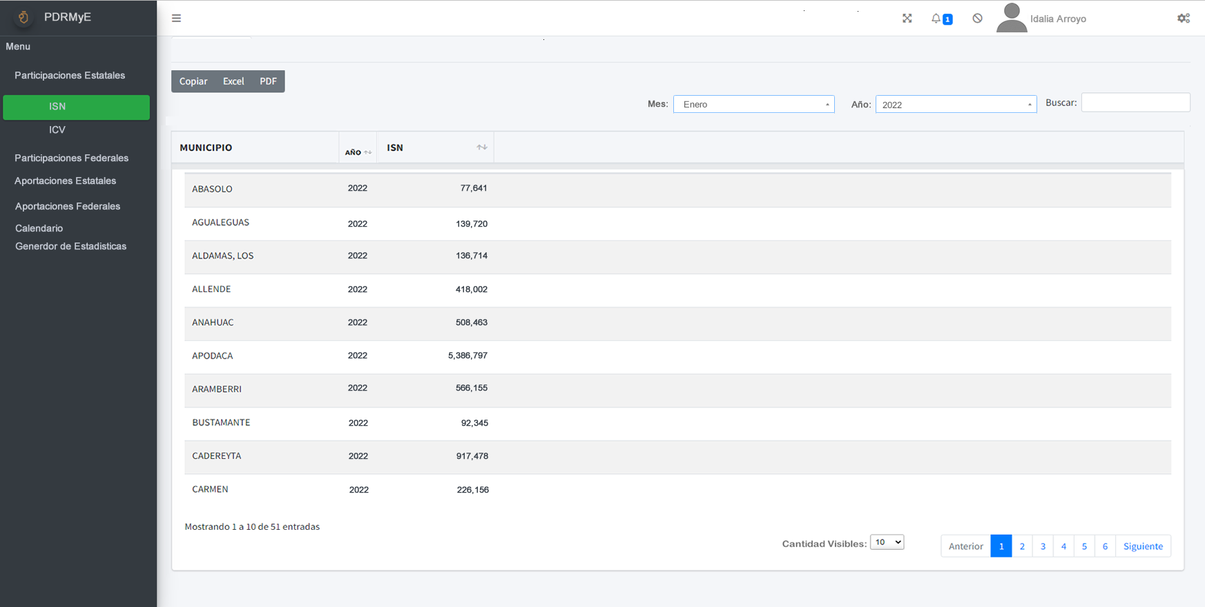
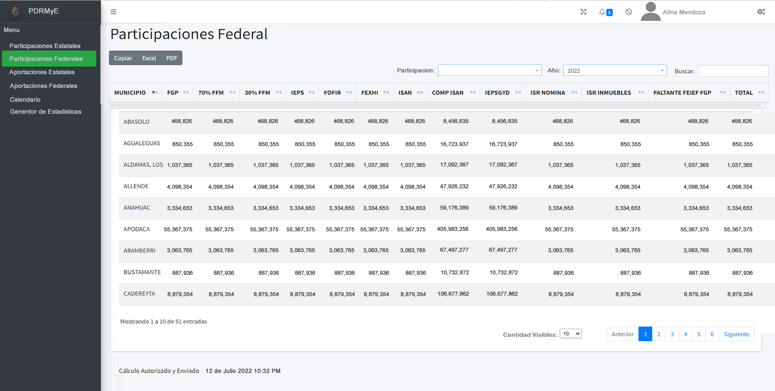
Participaciones Federales
ISN

Slide 26
Participaciones Federales
ISN

Slide 27
Participaciones Federales
ISN

Slide 28
FONDO ICV

Slide 29
Inicio de Sesión

Slide 30
Inicio

Slide 31
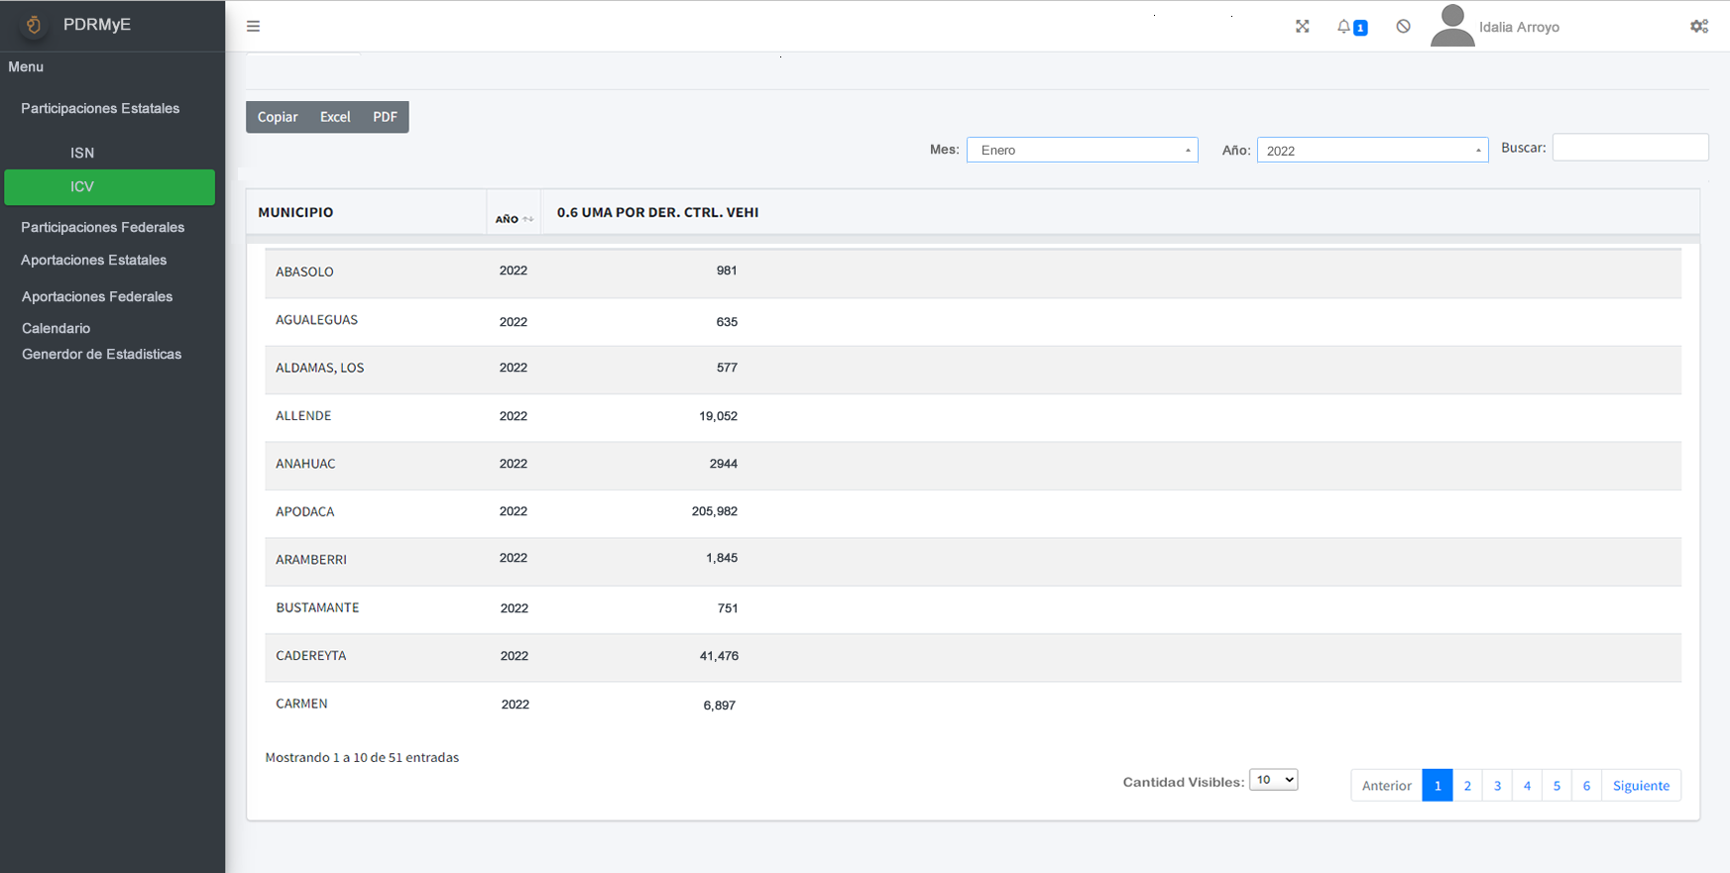
Participaciones Federales
ISN

Slide 32
Participaciones Federales
ISN

Slide 33
Participaciones Federales
ISN

Slide 34
Aportaciones Estatales

Slide 35
Aportaciones Estatales
Fondo de Ultra Crecimiento

Slide 36
Inicio de Sesión

Slide 37
Inicio

Slide 38
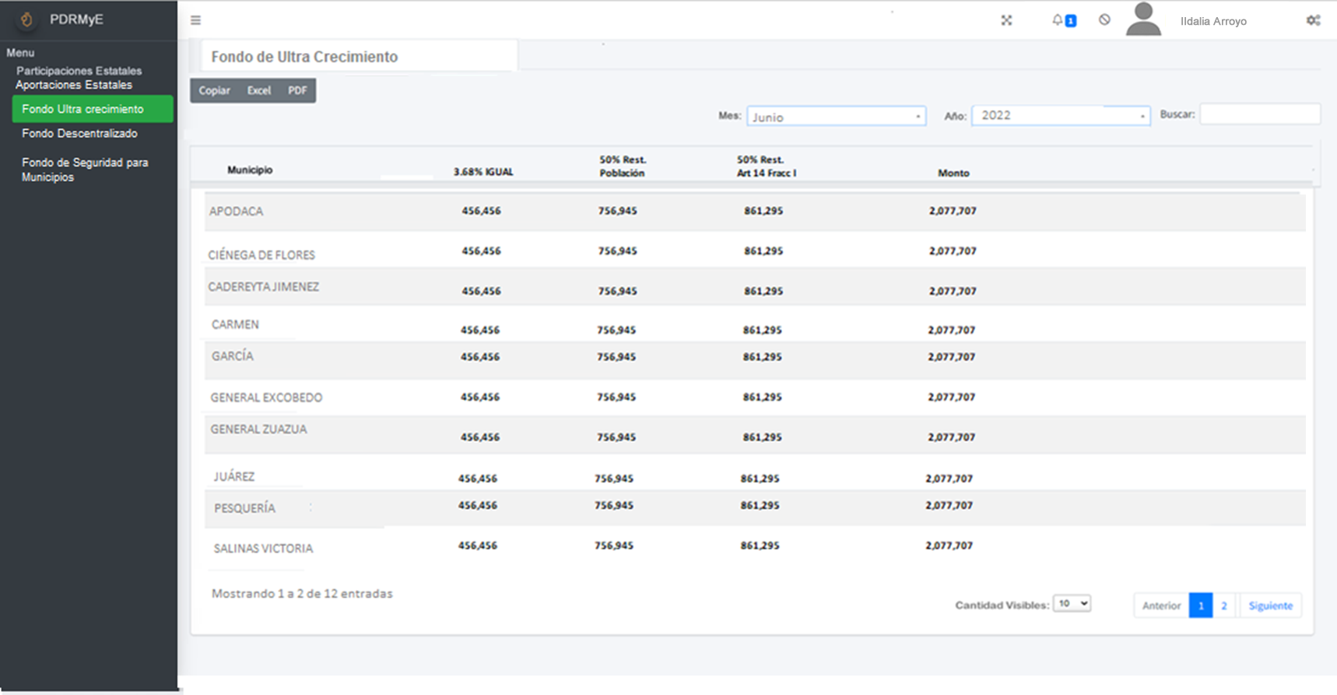
Inicio

Slide 39
Inicio

Slide 40
Inicio

Slide 41
Aportaciones Estatales
Fondos Descentralizado

Slide 42
Inicio de Sesión

Slide 43
Inicio

Slide 44
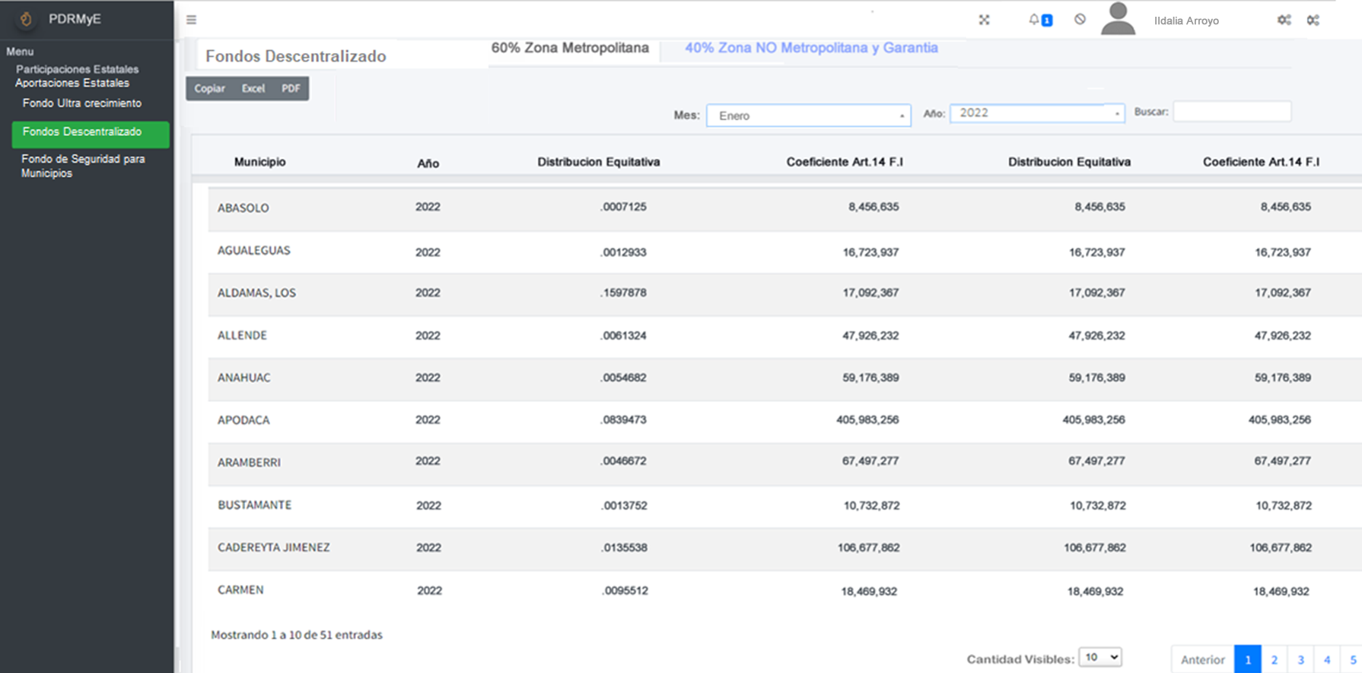
Inicio

Slide 45
Inicio

Slide 46
Inicio

Slide 47
Aportaciones Estatales
Fondo de Seguridad para Municipios por mes

Slide 48
Inicio de Sesión

Slide 49
Inicio

Slide 50
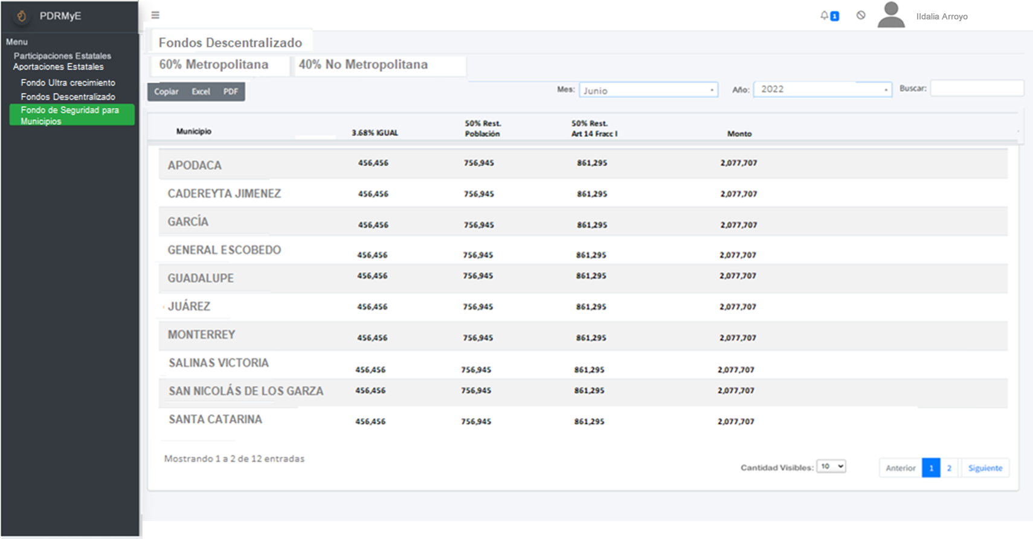
Inicio

Slide 51
Inicio

Slide 52
Inicio

Slide 53
Aportaciones Federales

Slide 54
Aportaciones Federales
Fortamun

Slide 55
Inicio de Sesión

Slide 56
Inicio

Slide 57
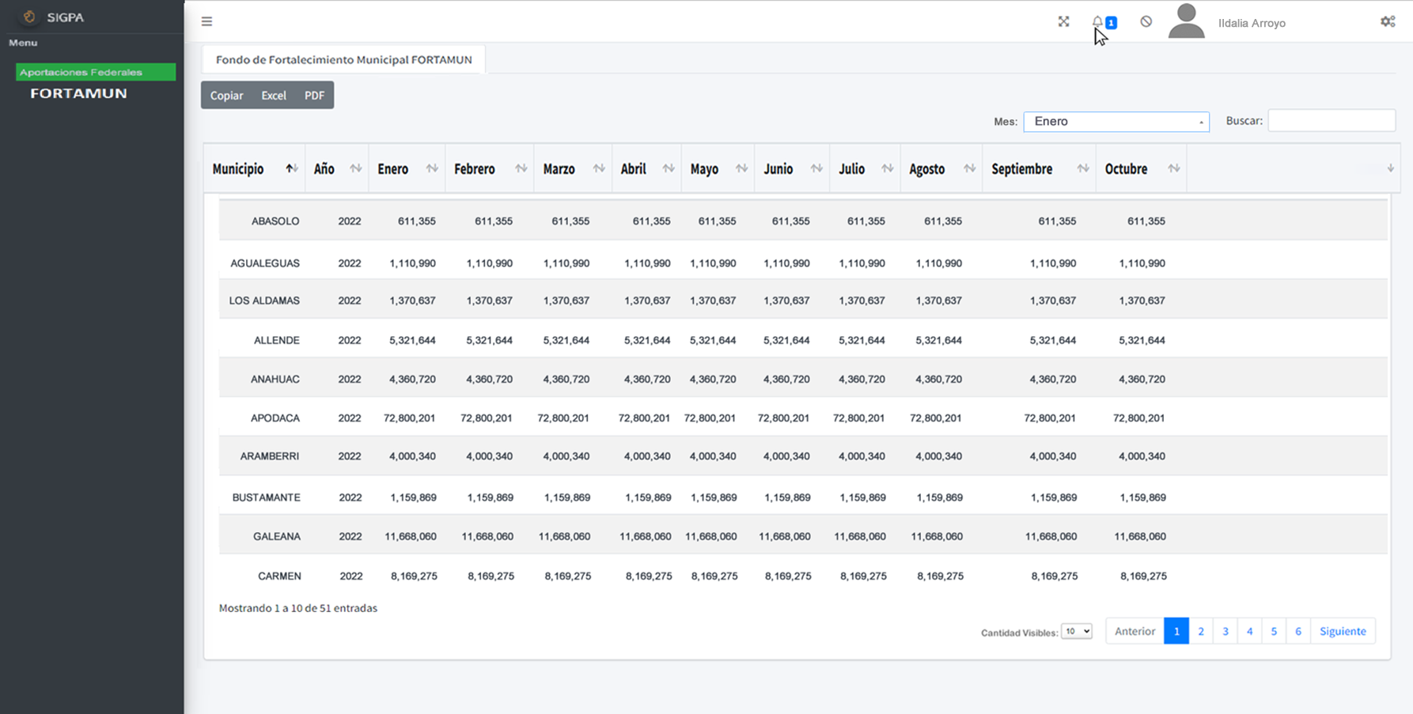
Inicio

Slide 58
Inicio

Slide 59
Inicio

Slide 60
Aportaciones Federales
Fondo de Aportaciones para la Infraestructura Social Municipal (FISM)

Slide 61
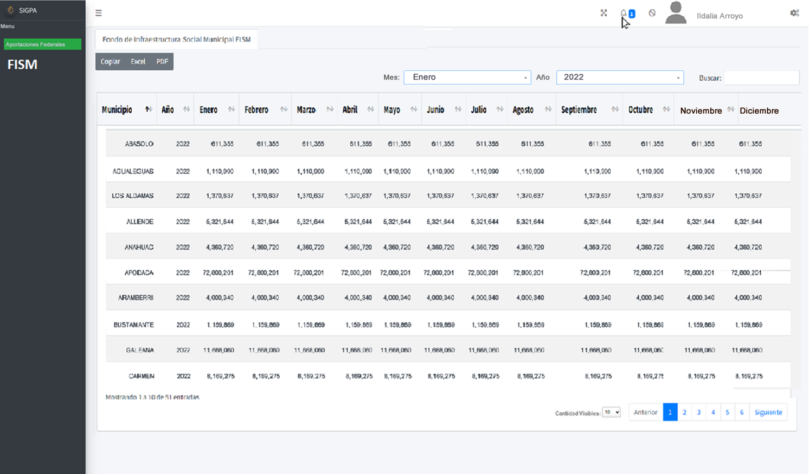
Inicio

Slide 62
Inicio

Slide 63
Inicio

Slide 64
SPEI

Slide 65
Inicio de Sesión

Slide 66
Inicio

Slide 67
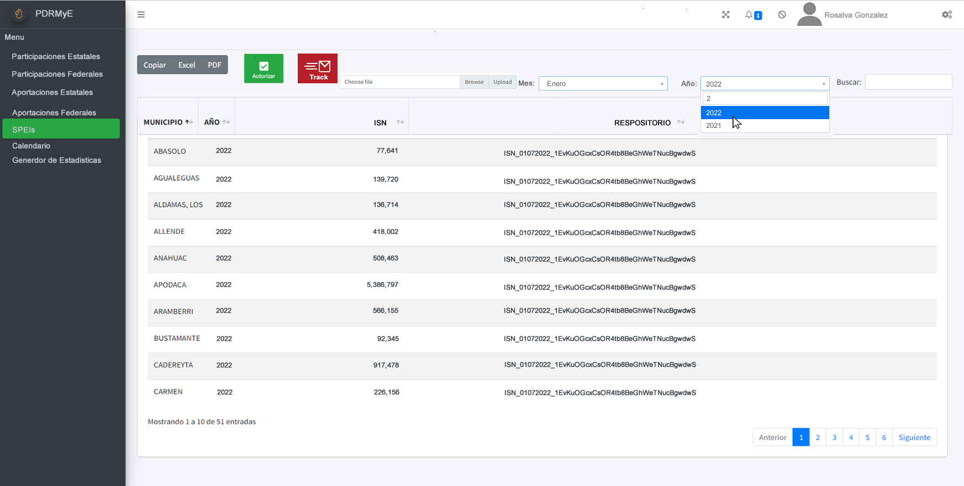


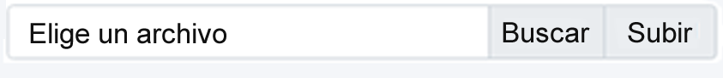
SPEI

Slide 68
SPEI

Slide 69
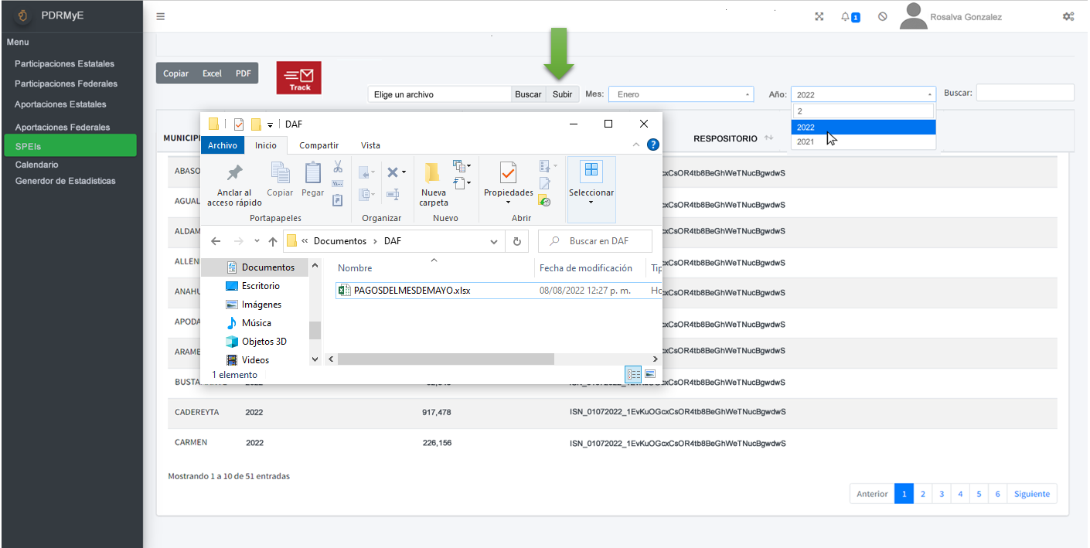
SPEI

Slide 70
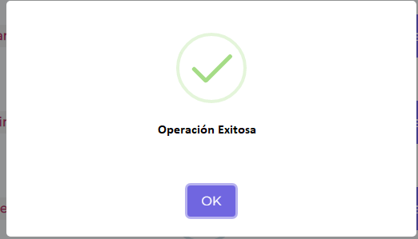
SPEI

Slide 71
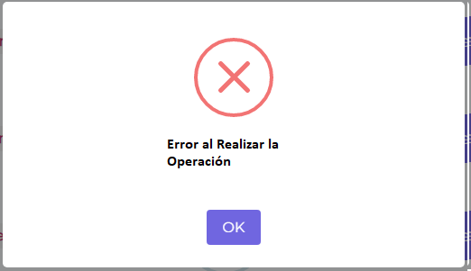
SPEI

Slide 72
SPEI

Slide 73
SPEI

Slide 74
Calendario de Distribución

Slide 75
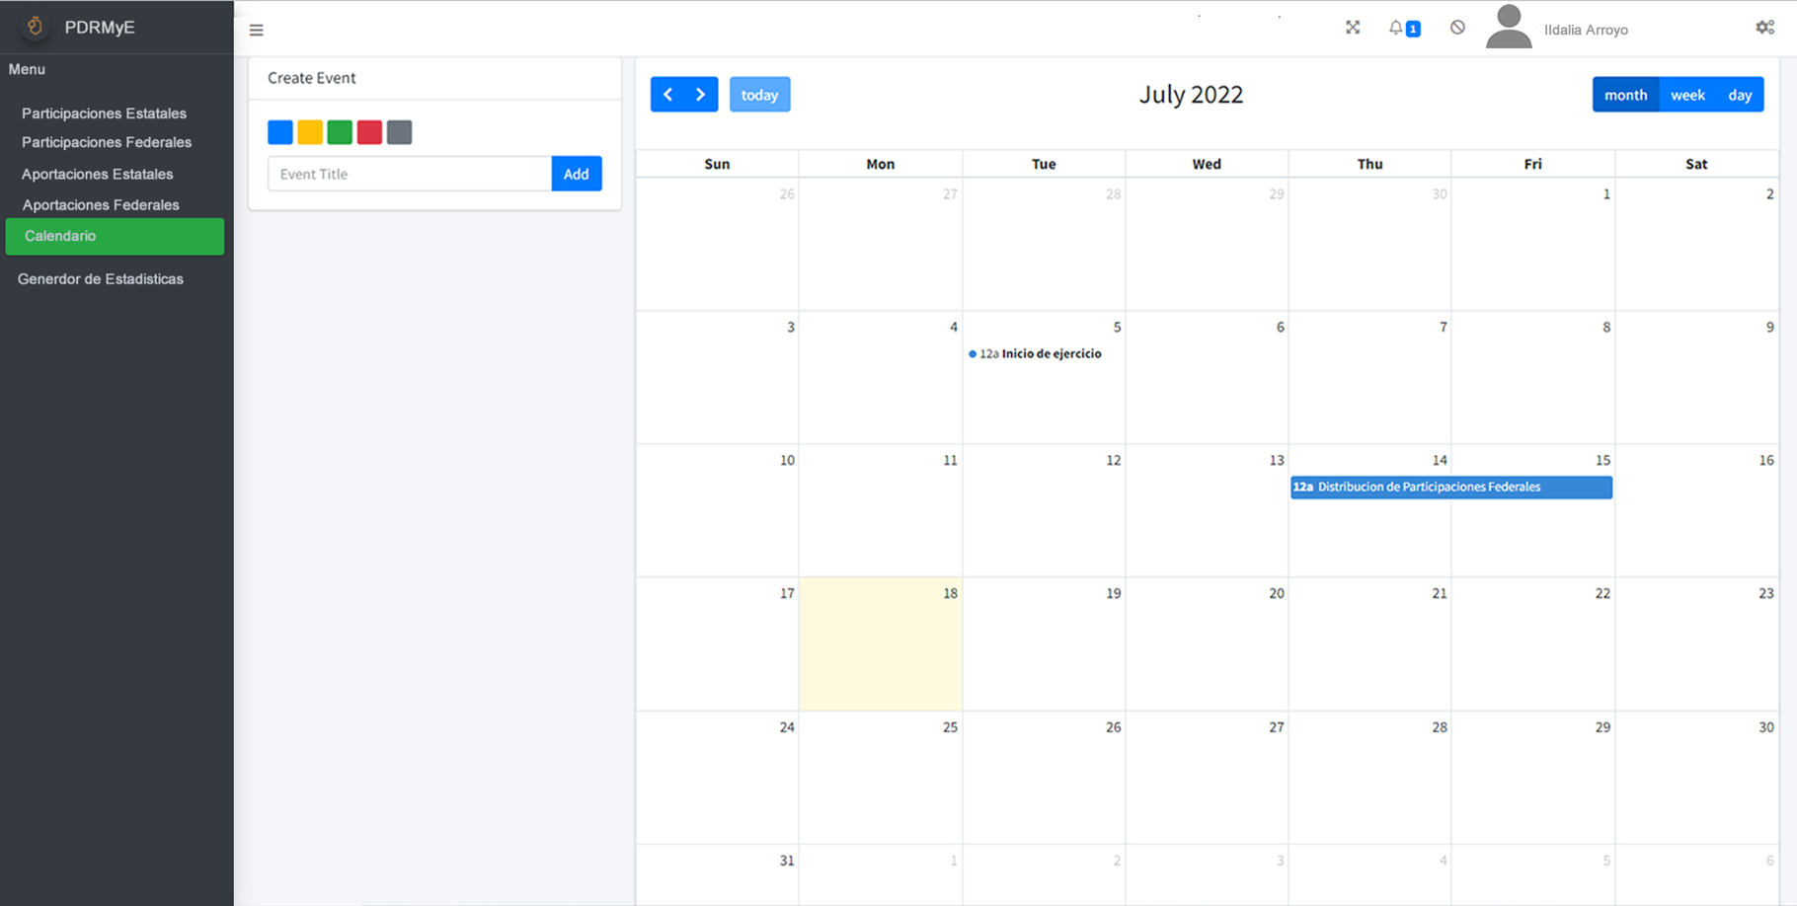
Calendario de Distribución

Slide 76
Generación de Estadísticas

Slide 77
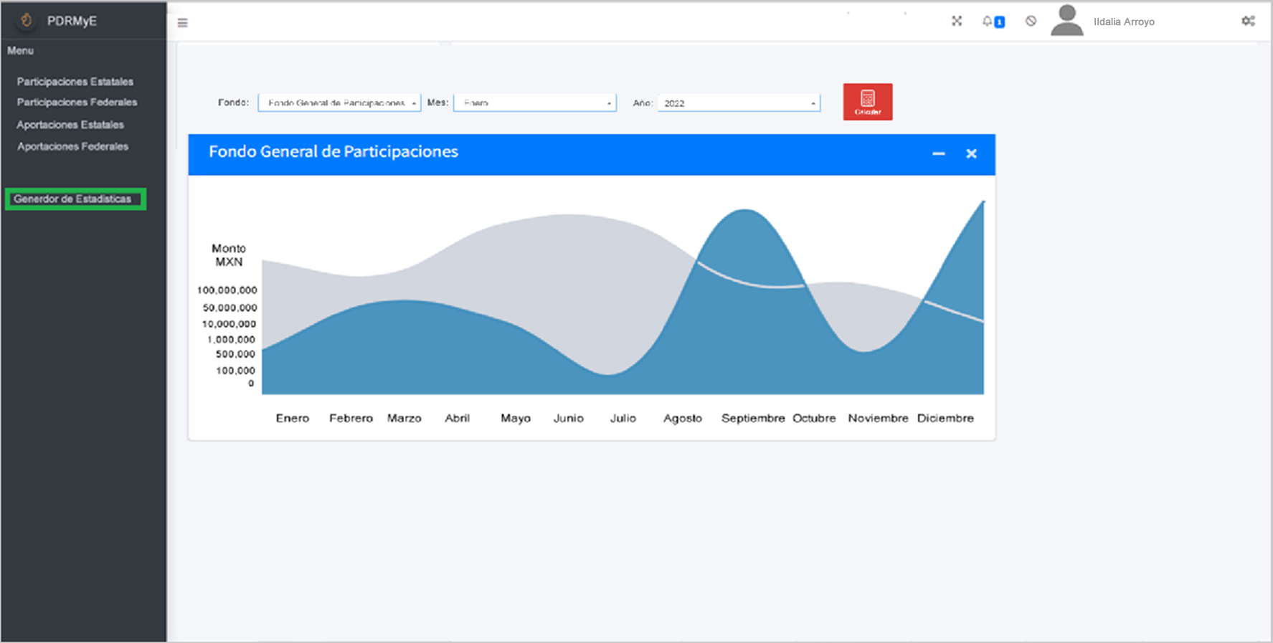
Generación de Estadísticas

Slide 78
Preguntas y Respuestas

Slide 79
GRACIAS
POR SU TIEMPO

